Slide 1

8조 최은송 김나연
Emotion / Gender classification 프로젝트
실시간으로 사람들의 감정 상태와
성별 탐지하는 AI 프로젝트

Slide 2

프로젝트 목표
실시간으로 사람들의 얼굴을 탐지하고 감정, 성별을 구분할 수 있다.
openCV와 keras CNN을 사용한 학습 모델의 구조를 이해할 수 있다.
성별, 감정 데이터셋을 다운받아서 직접 인공지능 모델을 학습시킬 수 있다.

Slide 3
프로젝트 개요
git에서 face_classification 프로젝트 다운로드
openCV 설치
IMDB gender classification 데이터와 fer2013 emotion classification 데이터를 다운받아서 예측 모델 학습
이미지 모델에 사진을 입력해서 성별, 감정 탐지하기
비디오 모델을 이용해 실시간 웹캠으로 감정 탐지하기

Slide 4
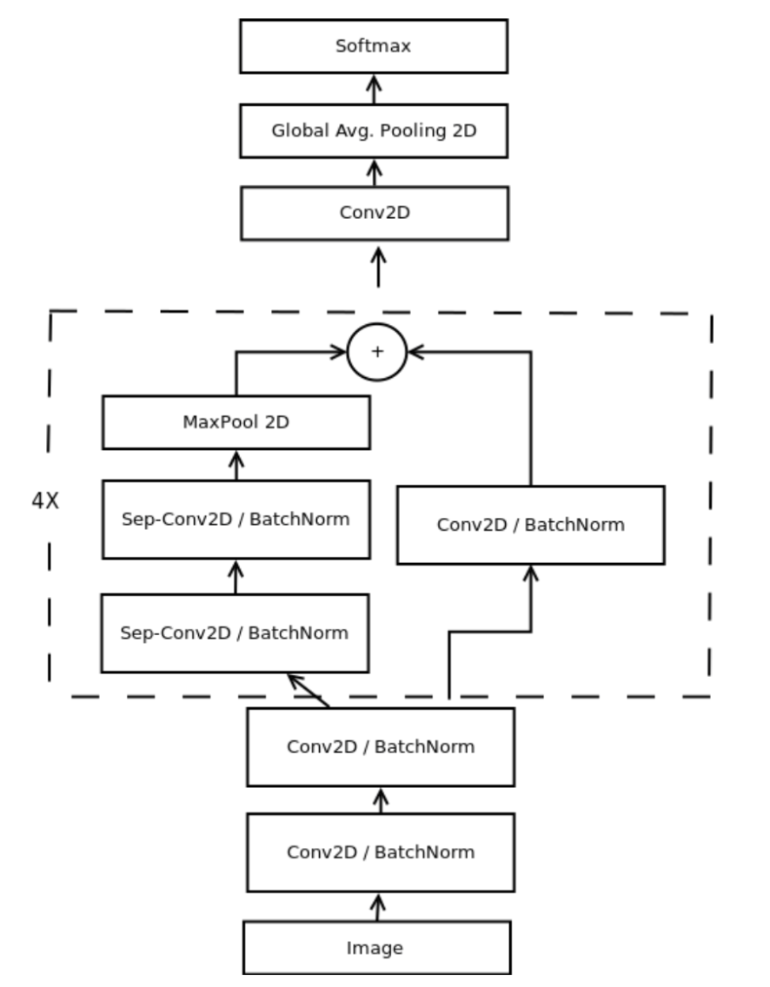
시스템 개요도
학습 모델 내부 개요도
IDBM gender dataset,
FER-2013 emotion datasets
openCV
model
학습 결과
이미지 입력

Slide 5
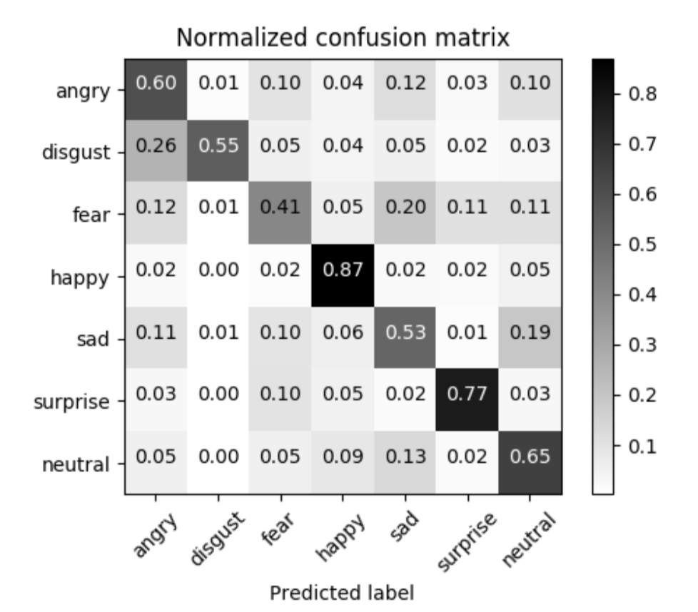
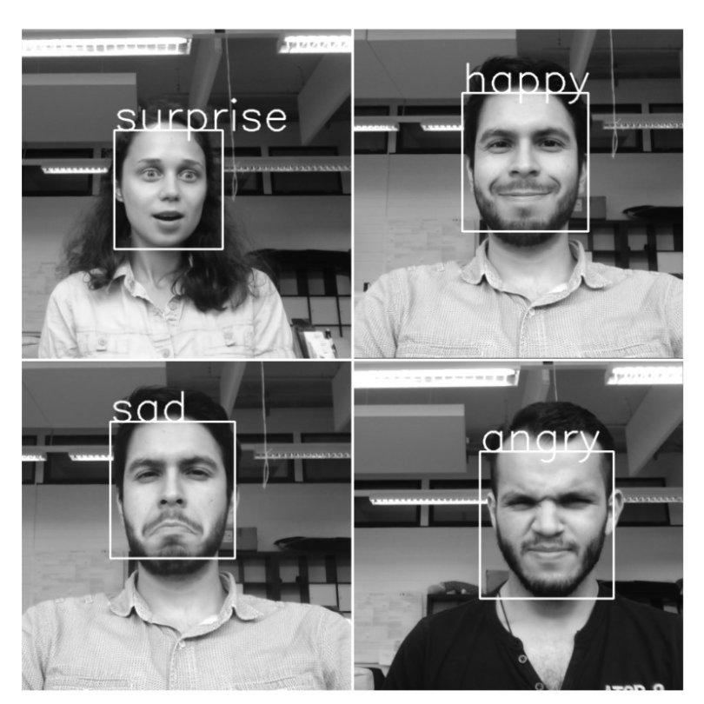
감정 예측 모델
{분노, 역겨움, 공포, 행복, 슬픔, 놀람, 중립}
총 7가지의 emotion label 설정
이미지를 감정 예측 모델에
넣었을 때의 결과

Slide 6
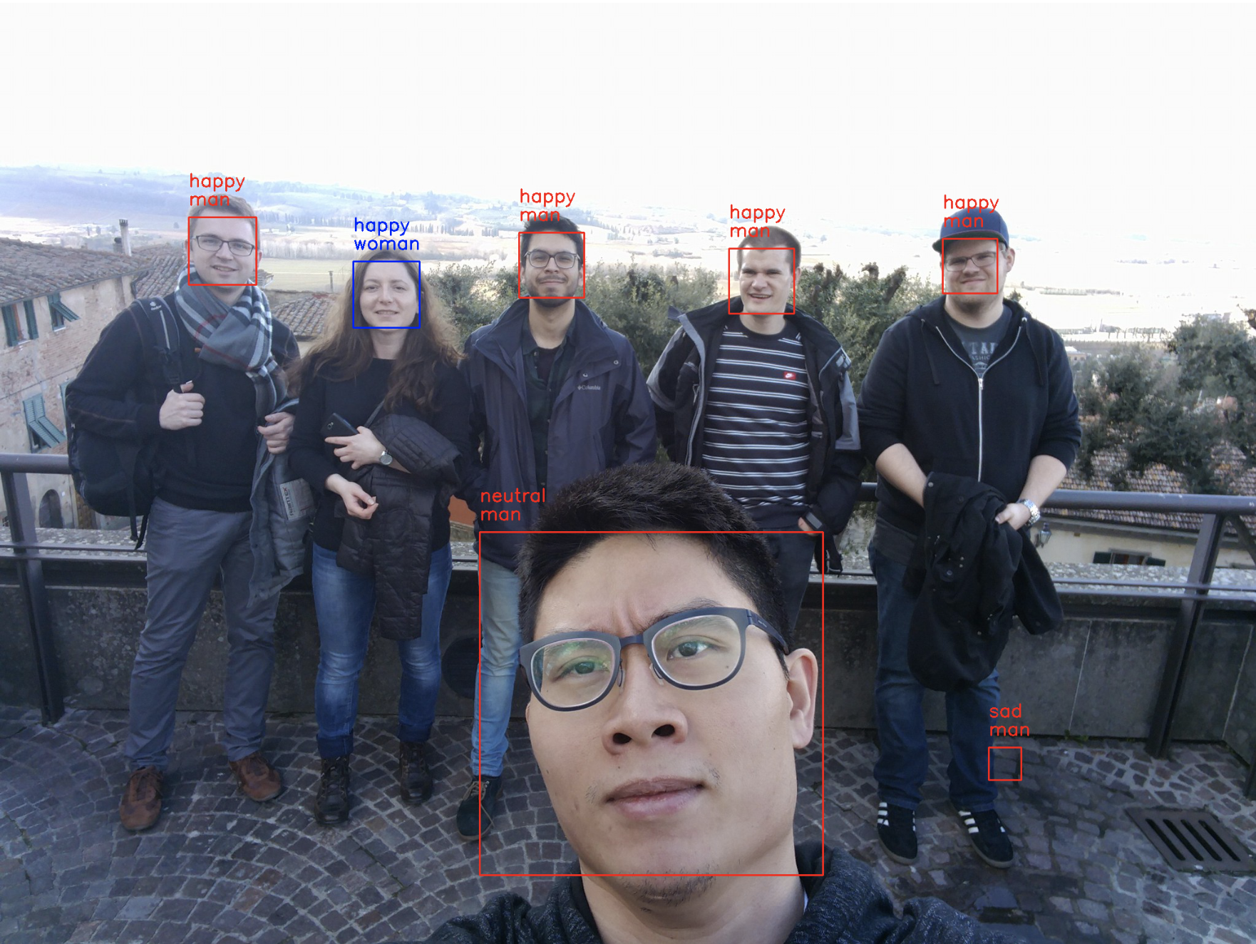
이미지를 이용한 감정, 성별 탐지
이미지를 학습 모델에 입력해서 사람들의 감정과 성별을 탐지

Slide 7
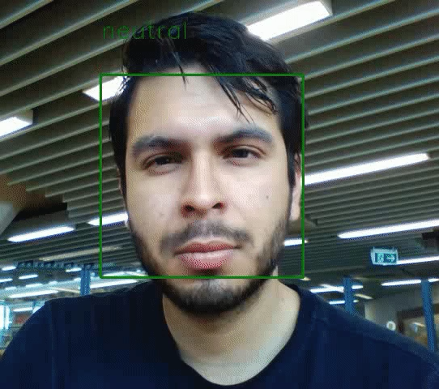
웹캠을 이용한 실시간 감정 탐지
웹캠을 이용해 실시간으로 감정을 탐지한 결과

Slide 8
프로젝트 개요
git에서 face_classification 프로젝트 다운로드
openCV 설치
IMDB gender classification 데이터와 fer2013 emotion classification 데이터를 다운받아서 예측 모델 학습
이미지 모델에 사진을 입력해서 성별, 감정 탐지하기
비디오 모델을 이용해 실시간 웹캠으로 감정 탐지하기

